Slide 1
Решение задач ЕГЭ из разделов «Цифровая грамотность» и «Информационные технологии»
Белянчева С.Ю.
старший методист ЦИТ

Slide 2
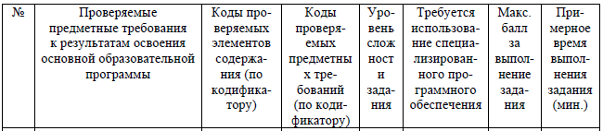
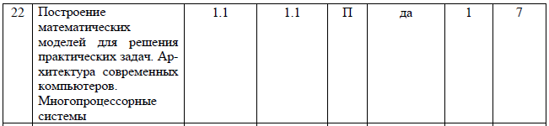
Тематический раздел «Цифровая грамотность»
Спецификация КИМ ЕГЭ 2025 г.

Slide 3
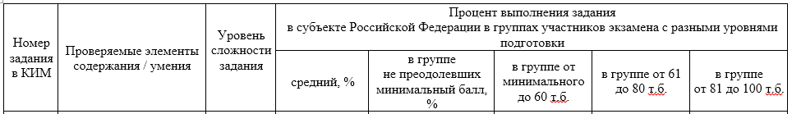
Задание 13
ФОП СОО
114.6.1. Цифровая грамотность.
… Принципы построения и аппаратные компоненты компьютерных сетей. Сетевые протоколы. Сеть Интернет. Адресация в сети Интернет. Протоколы стека TCP/IP. Система доменных имен.
Разделение IP-сети на подсети с помощью масок подсетей. Сетевое администрирование. Получение данных о сетевых настройках компьютера. Проверка наличия связи с узлом сети. Определение маршрута движения пакетов …
САО 2024

Slide 4
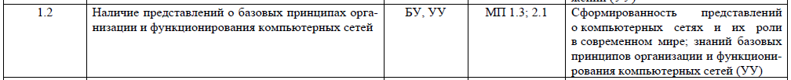


Кодификатор
проверяемых требований

Slide 5
IP-адреса
IPv4
IPv6
IPv4 предусматривает назначение каждому устройству
32-битного IP-адреса, максимально возможное число уникальных адресов 2³².
IPv4 выглядит как четыре блока (октета) чисел от 0 до 255, разделенных тремя точками.
192.168.10.66 → 11000000.10101000.00001010.01000010
IPv6 предусматривает назначение каждому устройству
128-битного IP-адреса, максимально возможное число уникальных адресов 2¹²⁸.
IPv6 имеет вид восьми блоков по четыре шестнадцатеричных значения, а каждый блок разделяется двоеточием.
2dab:ffff:0000:0000:01aa:00ff:dd72:2c4a.

Slide 6
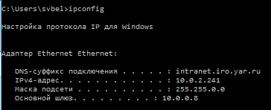
Маска подсети
Сети (LAN и WAN) можно разделить на независимые блоки (подсети).
Начальная часть IP-адресов компьютеров в подсети совпадает (адрес сети). Размер этой части определяется маской подсети.
Маска подсети помогает маршрутизатору понять, как и куда передавать пакет. Подсетью может являться любая сеть со своими протоколами. Маршрутизатор передает пакет напрямую, если получатель находится в той же подсети, что и отправитель. Если же подсети получателя и отправителя различаются, пакет передается на второй маршрутизатор, со второго на третий и далее по цепочке, пока не достигнет получателя.

Slide 7
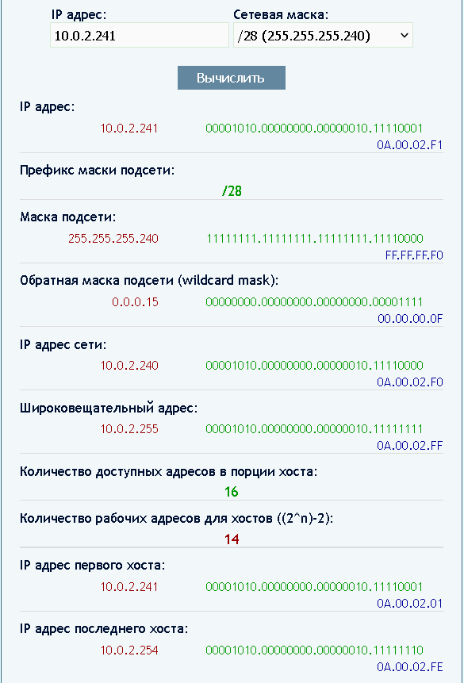
Маску принято записывать либо как IP-адрес, либо количеством единиц
192.168.0.0/255.255.255.240 или 192.168.0.0/28
https://infocisco.ru/ip_calculator.php IP Калькулятор подсетей Онлайн

Slide 8
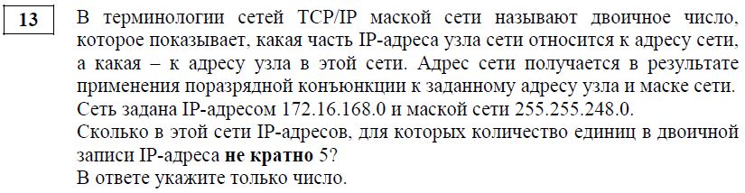
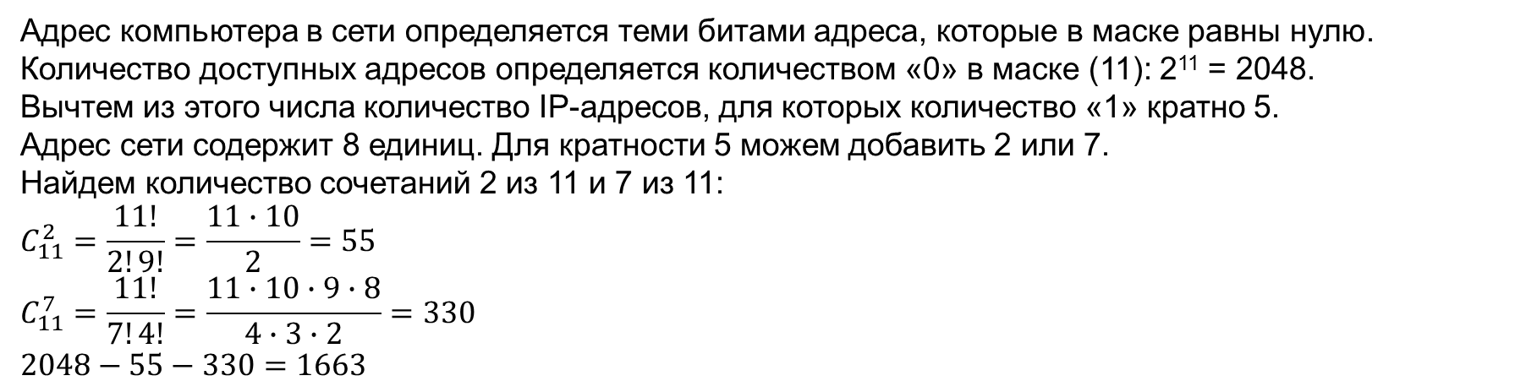
Net | 172.16.168.0 | 10101100.00010000.10101000.00000000
Mask | 255.255.248.0 | 11111111.11111111.11111000.00000000
Адрес компьютера в сети определяется теми битами адреса, которые в маске равны нулю. Количество доступных адресов определяется количеством «0» в маске (11): 2¹¹ = 2048.
Вычтем из этого числа количество IP-адресов, для которых количество «1» кратно 5.
Адрес сети содержит 8 единиц. Для кратности 5 можем добавить 2 или 7.
Найдем количество сочетаний 2 из 11 и 7 из 11:
$$C_{11}^{2}=\frac{11!}{2!9!}=\frac{11∙10}{2}=55$$
$$C_{11}^{7}=\frac{11!}{7!4!}=\frac{11∙10∙9∙8}{4∙3∙2}=330$$
$$2048−55−330=1663$$
Ответ: 1663

Slide 9
Программное решение основывается на использовании модуля ipaddress
Cоздание объекта IPv4Address
ip = ip_address('192.0.2.1')
Функция определяет сеть по IP-адресу и маске. В нестрогом режиме (второй параметр 0) может принимать в качестве IP-адреса любой IP-адрес из описываемой сети. Выведет адрес сети и количество единиц в маске через слеш.
net = ip_network('192.0.2.0/24‘, 0)
Сравнение сетей
net1 == net2
Маска сети
mask = net.netmask
IP-адреса всех узлов сети
net.hosts()
Объект сети как список IP-адресов.
net4 = ip_network('192.0.2.0/24')
print(net4[1]) # IPv4Address('192.0.2.1')
print( net4[-1]) # IPv4Address('192.0.2.255')
Проверка вхождения IP-адреса в список узлов
ip in net.hosts()
вернет истину, если IP-адрес входит в список узлов сети
Общее количество адресов в сети
net.num_addresses

Slide 10
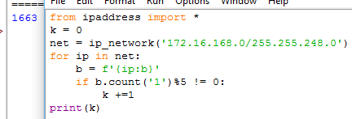

Slide 11
Адрес сети = Маска & IP-адрес
Задачи:
Дано IP-адрес и маска. Найти адрес сети.
Дано IP-адрес и маска. Найти номер компьютера в сети.
Дано IP-адрес и адрес сети. Найти третий слева байт маски.
Дано IP-адрес и адрес сети. Найти наименьшее возможное значение третьего слева байта маски.
Дано IP-адрес и адрес сети. Найти наименьшее количество единиц | нулей в маске.
Дано IP-адрес и адрес сети. Найти количество вариантов маски.
Дано IP-адрес и адрес сети. Найти наибольшее количество возможных адресов в этой сети.
Дано два IP в одной сети. Найти наибольшее возможное значение третьего слева байта маски.
Дано два IP в разных сетях. Найти наименьшее возможное значение третьего слева байта маски.
Дано адрес сети и маска. Найти количество IP-адресов, удовлетворяющих определенному условию.
Дано маска. Найти количество IP-адресов, удовлетворяющих определенному условию.

Slide 12
241) В терминологии сетей TCP/IP маской сети называют двоичное число, которое показывает, какая часть IP-адреса узла сети относится к адресу сети, а какая – к адресу узла в этой сети. Адрес сети получается в результате применения поразрядной конъюнкции к заданному адресу узла и его маске. Широковещательным адресом называется специализированный адрес, в котором на месте нулей в маске стоят единицы. Сеть задана IP-адресом одного из входящих в неё узлов 135.13.142.29 и сетевой маской 255.255.255.128. Найдите наибольший IP-адрес в данной сети, который может быть назначен компьютеру. В ответе укажите найденный IP-адрес без разделителей. Например, если бы найденный адрес был равен 111.22.3.44, то в ответе следовало бы записать 11122344.
IP | 135.13.142.29 | 10000111.00001101.10001110.00011101
Mask | 255.255.255.128 | 11111111.11111111.11111111.10000000
IP_max |  | 10000111.00001101.10001110.01111110
1111110₂ = 126₁₀
135.13.142.126
Ответ: 13513142126

Slide 13
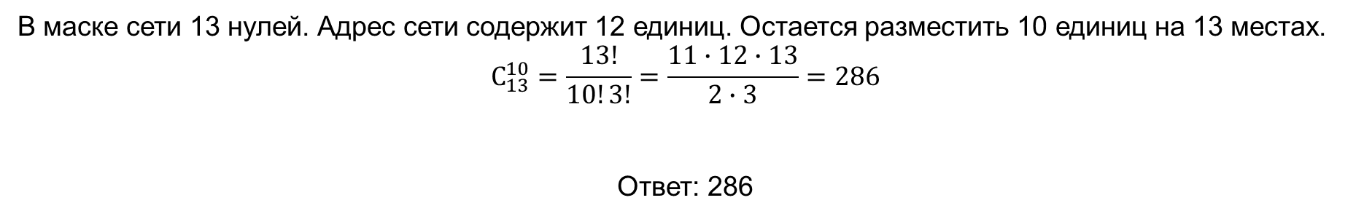
236) В терминологии сетей TCP/IP маской сети называют двоичное число, которое показывает, какая часть IP-адреса узла сети относится к адресу сети, а какая – к адресу узла в этой сети. Адрес сети получается в результате применения поразрядной конъюнкции к заданному адресу узла и его маске. Узлы с IP-адресами 126.115.78.15 и 126.115.84.26 принадлежат одной сети. Какое наименьшее количество IP-адресов, в двоичной записи которых ровно 22 единицы, может содержаться в этой сети?
IP1 | 126.115.78.15 | 01111110.01110011.01001110.00001111
IP2 | 126.115.84.26 | 01111110.01110011.01010100.00011010
В маске сети 13 нулей. Адрес сети содержит 12 единиц. Остается разместить 10 единиц на 13 местах.
$$С_{13}^{10}=\frac{13!}{10!3!}=\frac{11∙12∙13}{2∙3}=286$$
Ответ: 286

Slide 14

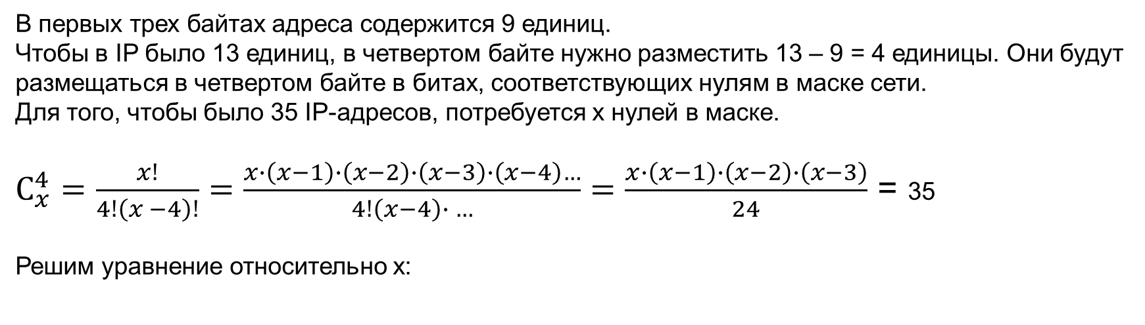
233) В терминологии сетей TCP/IP маской сети называют двоичное число, которое показывает, какая часть IP-адреса узла сети относится к адресу сети, а какая – к адресу узла в этой сети. Адрес сети получается в результате применения поразрядной конъюнкции к заданному адресу узла и его маске. Узел с IP-адресом 132.118.34.161 принадлежит подсети, в которой 35 адресов, двоичная запись которых содержит 13 единиц. Сколько нулей в двоичной записи маски этой подсети?
IP | 132.118.34.161 | 10000100.01110110.00100010.10100001
В первых трех байтах адреса содержится 9 единиц.
Чтобы в IP было 13 единиц, в четвертом байте нужно разместить 13 – 9 = 4 единицы. Они будут размещаться в четвертом байте в битах, соответствующих нулям в маске сети.
Для того, чтобы было 35 IP-адресов, потребуется x нулей в маске.
$С_{x}^{4}=\frac{x!}{4!\left(x −4\right)!}=\frac{x∙\left(x−1\right)∙\left(x−2\right)∙\left(x−3\right)∙\left(x−4\right)…}{4!\left(x−4\right)∙ …}=\frac{x∙\left(x−1\right)∙\left(x−2\right)∙\left(x−3\right)}{24}$ = 35
Решим уравнение относительно х:
Ответ: 7

Slide 15
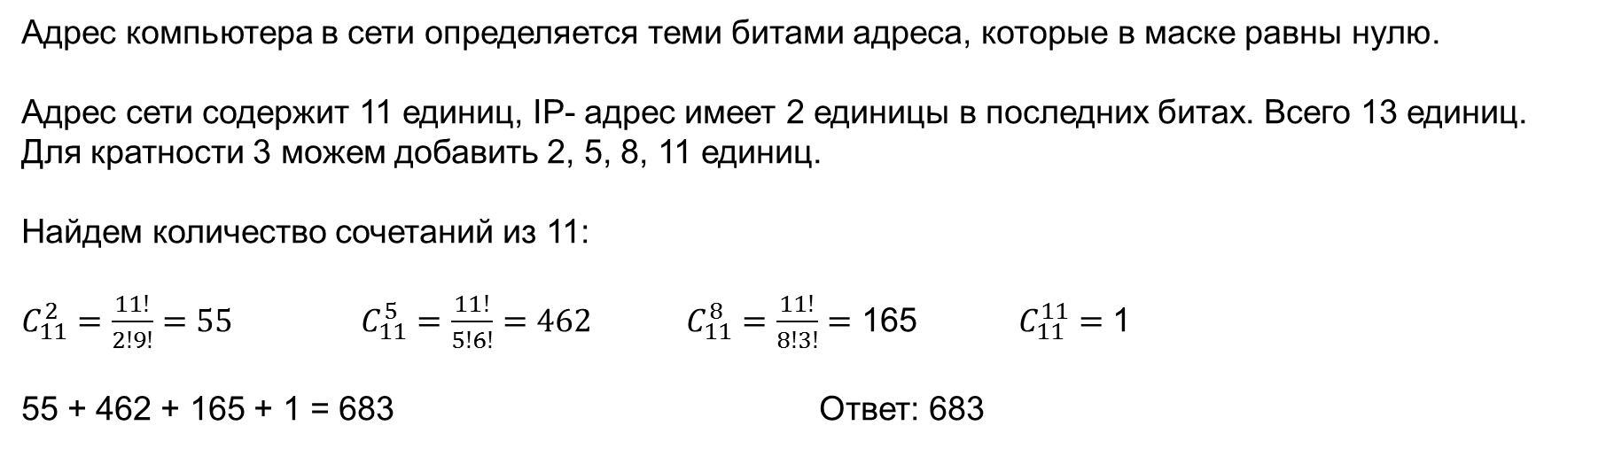
225) (В. Зарянкин) В терминологии сетей TCP/IP маской сети называют двоичное число, которое показывает, какая часть IP-адреса узла сети относится к адресу сети, а какая – к адресу узла в этой сети. Адрес сети получается в результате применения поразрядной конъюнкции к заданному адресу узла и его маске. Сеть задана IP-адресом 94.149.96.0 и сетевой маской 255.255.224.0. Сколько в этой сети IP-адресов, для которых количество единиц в двоичной записи IP-адреса кратно 3, а сама двоичная запись оканчивается на 11?
Net | 94.149.96.0 | 01011110.10010101.01100000.00000000
Mask | 255.255.224.0 | 11111111.11111111.11100000.00000000
IP | …11 | 01011110.10010101.01100000.00000011
Адрес компьютера в сети определяется теми битами адреса, которые в маске равны нулю.
Адрес сети содержит 11 единиц, IP- адрес имеет 2 единицы в последних битах. Всего 13 единиц.
Для кратности 3 можем добавить 2, 5, 8, 11 единиц.
Найдем количество сочетаний из 11:
$C_{11}^{2}=\frac{11!}{2!9!}=55$ $C_{11}^{5}=\frac{11!}{5!6!}=462$ $C_{11}^{8}=\frac{11!}{8!3!}=$ 165 $C_{11}^{11}=$ 1
55 + 462 + 165 + 1 = 683 Ответ: 683

Slide 16
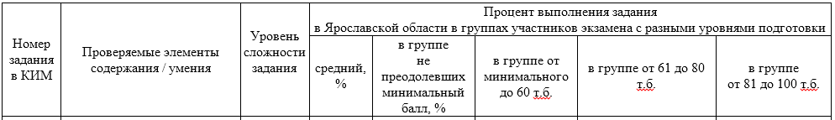
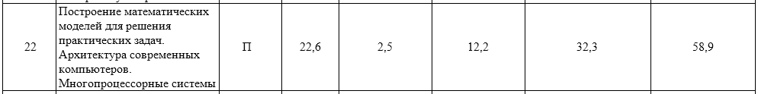
Задание 22
ФОП СОО
114.6.1. Цифровая грамотность.
… Основные тенденции развития компьютерных технологий. Параллельные
вычисления. Многопроцессорные системы. Суперкомпьютеры. Распределённые
вычислительные системы и обработка больших данных …
САО 2024

Slide 17
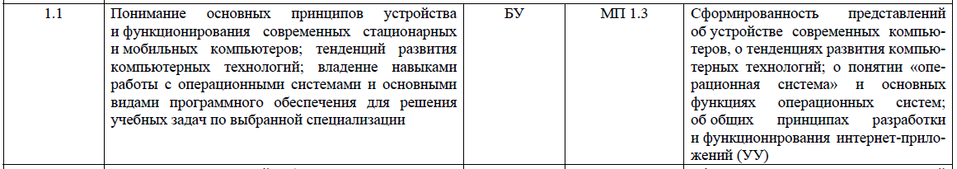

Кодификатор
проверяемых требований

Slide 18
Концепция процессов и потоков
Процесс - выполняемая программа, включая текущие значения счетчика команд, регистров и переменных. С каждым процессом связывается его адресное пространство, содержащее саму программу, данные к ней и ее стек. Все функционирующее на компьютере ПО, включая и ОС, можно представить набором процессов.
Задачей ОС является организация рационального использования ресурсов в интересах наиболее эффективного выполнения процессов.
Мультипрограммирование (многозадачность, multitasking) – это такой способ организации вычислительного процесса, при котором на одном процессоре попеременно выполняются несколько программ. Чтобы поддерживать многозадачность, ОС должна определить для себя внутренние единицы работы, между которыми будет разделяться процессор и другие ресурсы компьютера.
Процессорное время – это важнейший ресурс, который распределяется операционной системой между единицами работы – потоками, которые и получили свое название благодаря тому, что они представляют собой последовательности (потоки выполнения) команд.
Каждый процесс начинается с одного потока, но новые потоки могут создаваться (порождаться) процессом динамически.
Процесс завершается, когда прекратит существование последний активный поток

Slide 19
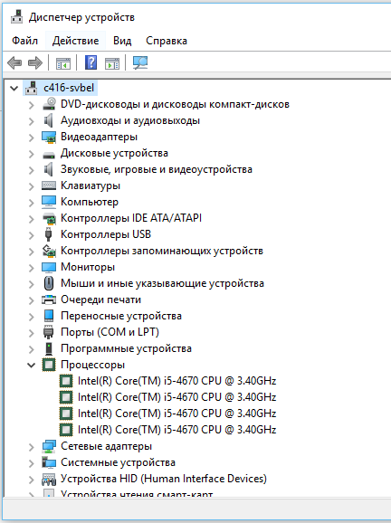
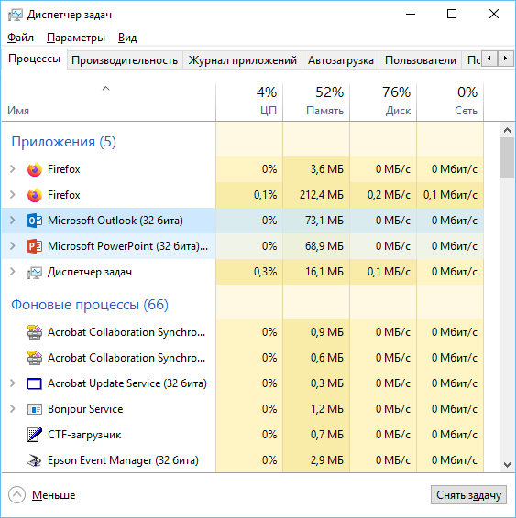
В мультипроцессорных системах несколько задач выполняется одновременно, т. к. имеется несколько процессоров.
В решении одной задачи может быть занято несколько процессоров, если задача допускает распараллеливание.

Slide 20
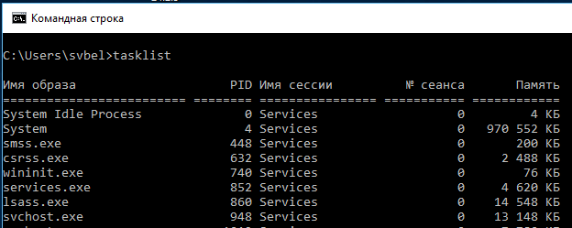
Команды Windows для работы с процессами
Команда tasklist выдаст список процессов на локальном компьютере.
Команда taskkill завершает процесс.

Slide 21

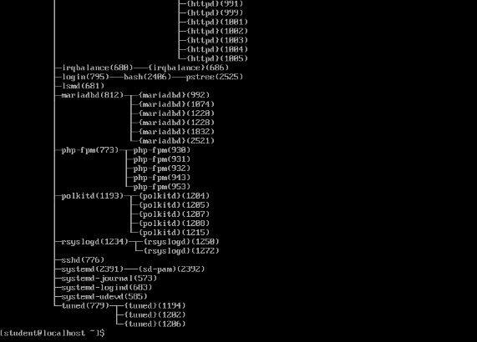
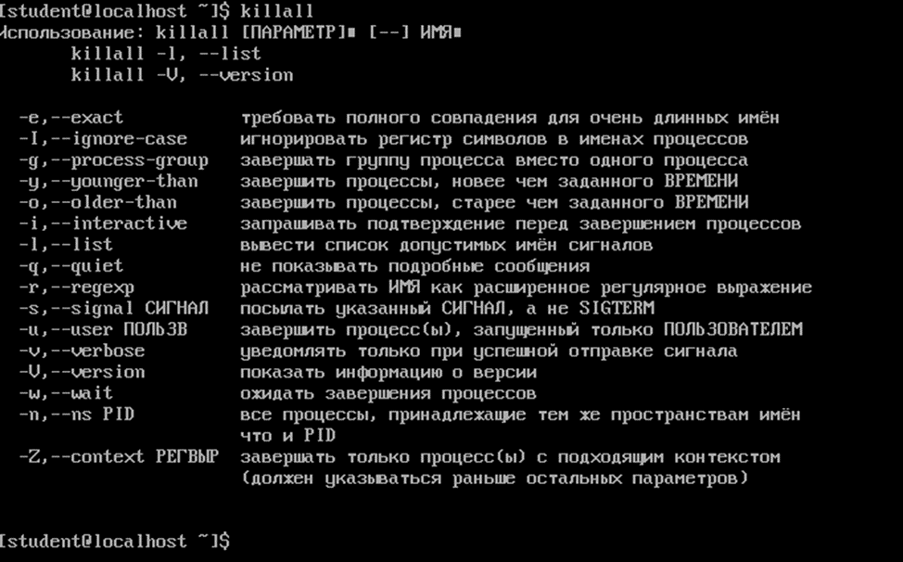
Команды Linux для работы с процессами
Команда ps выводит информацию о выполняемых процессах. Ключи -c, -v, -j, -u изменяют формат вывода команды.
Команда pstree –p отображает процессы в виде дерева (родительские и дочерние)
kill – завершает процесс по его идентификатору (PID)
killall – завершает все процессы с указанным именем

Slide 22
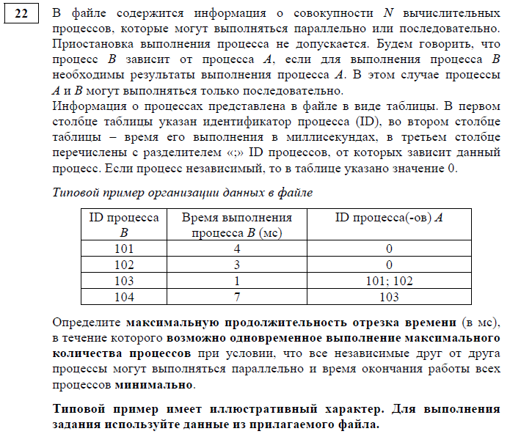
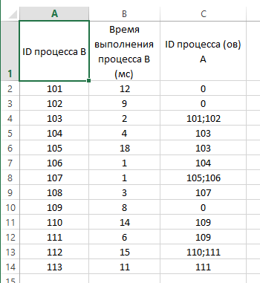

Slide 23
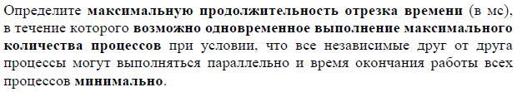
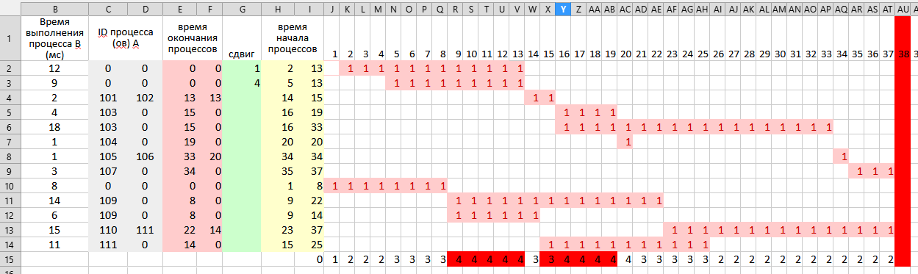


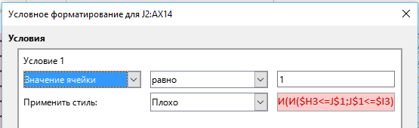
Диаграмма Ганта
Ответ: 5

Slide 24
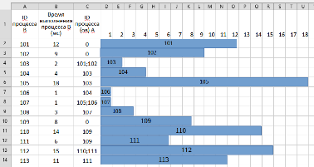
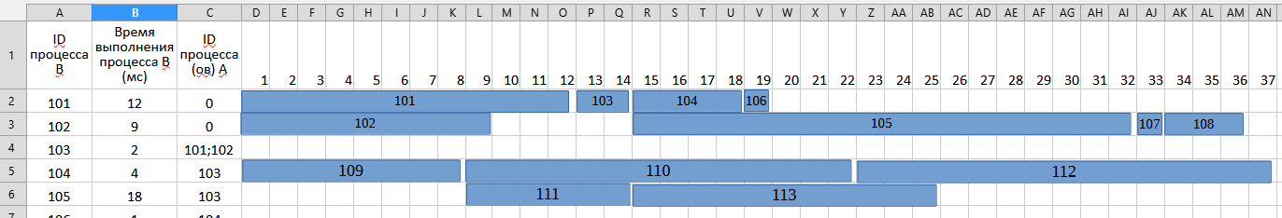
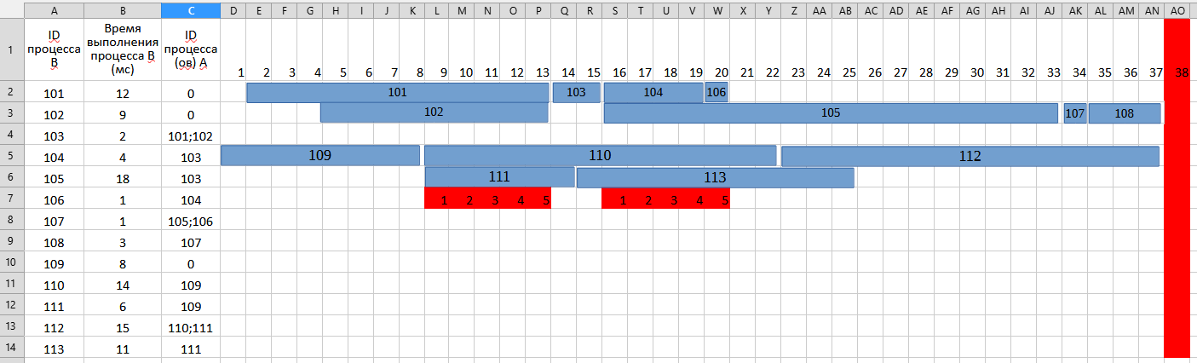
Ответ: 5

Slide 25
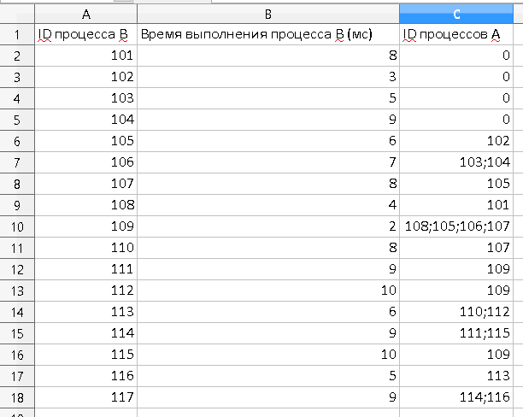
134) (ЕГКР-2024) В файле 22-134.xls содержится информация о совокупности N вычислительных процессов, которые могут выполняться параллельно или последовательно… (Условие совпадает с условием задачи из демо-варианта 2024 года). Определите максимальную продолжительность отрезка времени (в мс), в течение которого возможно одновременное выполнение максимального количества процессов, при условии, что все независимые друг от друга процессы могут выполняться параллельно, а время окончания работы всех процессов минимально.

Slide 26
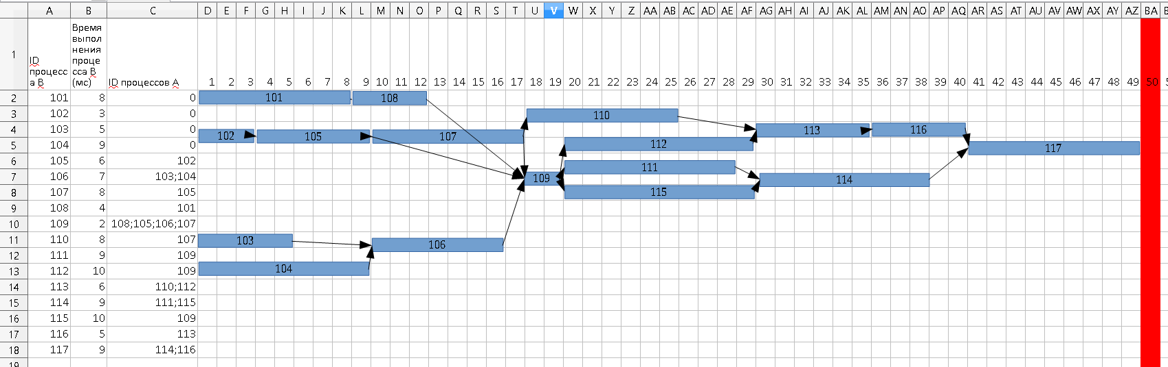
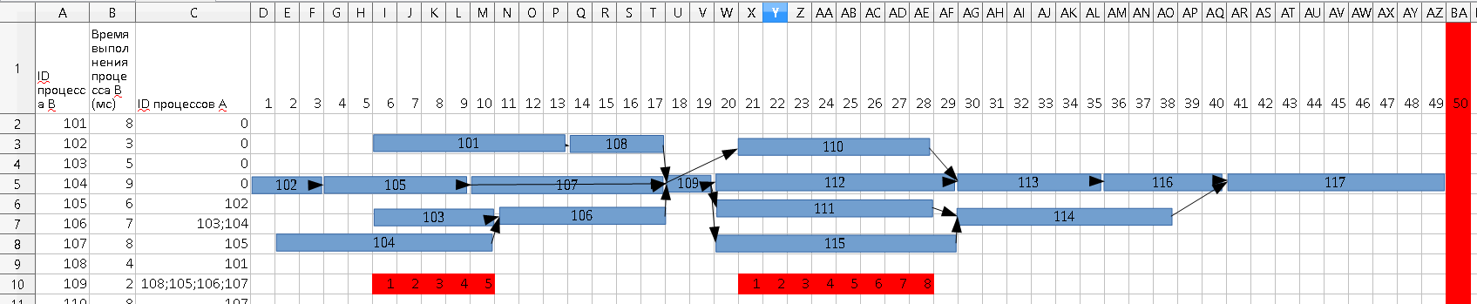
Ответ: 8

Slide 27
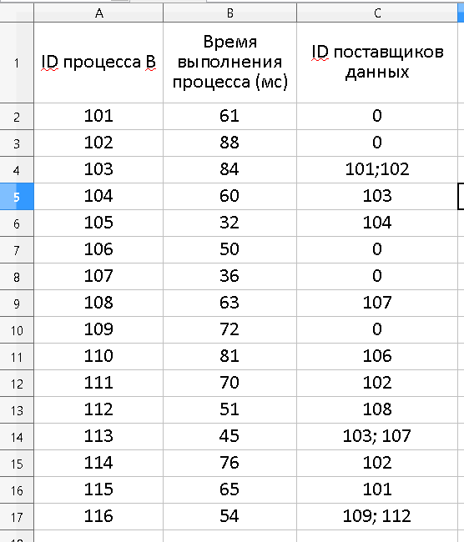
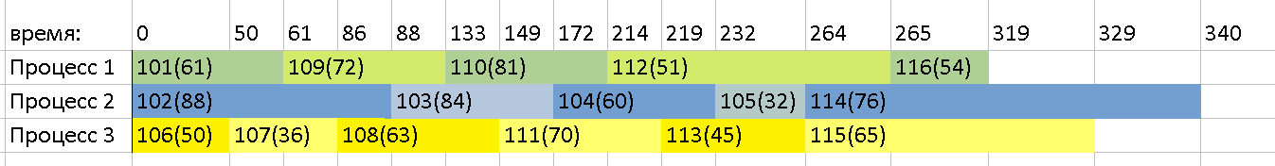
132) *В файле 22-132.xls содержится информация о совокупности N вычислительных процессов, которые могут выполняться параллельно или последовательно… (Условие совпадает с условием задачи из демо-варианта 2024 года). Одновременно в системе может выполняться только три процесса. Если операционная система может запустить новый процесс, она выбирает процесс с наименьшим ID из всех процессов, готовых к запуску. Определите минимальное время, через которое завершится выполнение всей совокупности процессов.
Ответ: 340

Slide 28
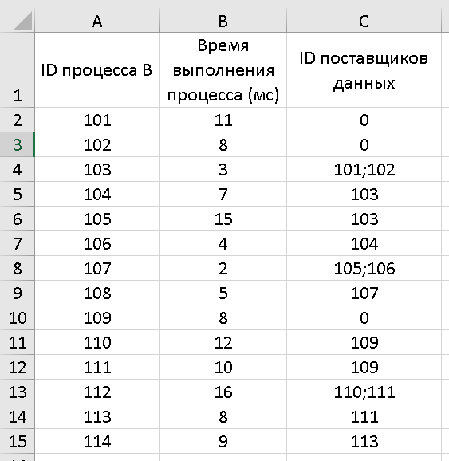
126) В файле 22-125.xls содержится информация о совокупности N вычислительных процессов, которые могут выполняться параллельно или последовательно… (Условие совпадает с условием задачи из демо-варианта 2024 года). Процессы с ID = 105 и ID = 113 используют один и тот же ограниченный ресурс, поэтому не могут выполняться одновременно. Определите максимальное суммарное время (в мс), в течение которого возможно одновременное выполнение максимального числа процессов, при условии, что общее время окончания работы всех процессов минимально.
Примечание: время, которое нужно определить, может складываться из нескольких временных отрезков.

Slide 29
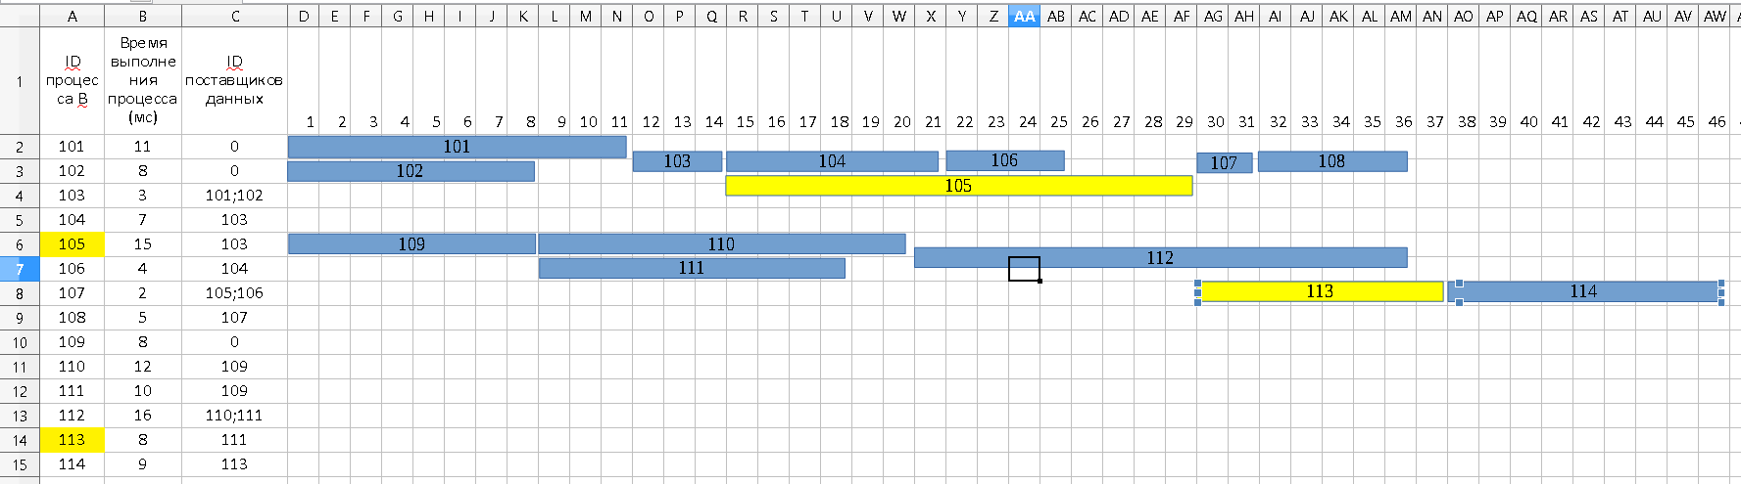
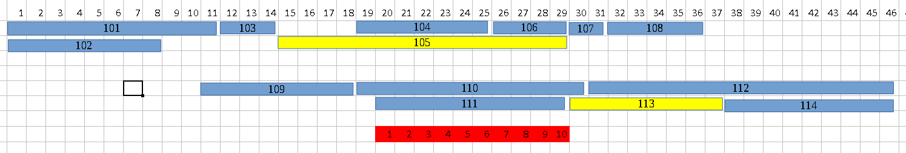
Ответ: 10

Slide 30

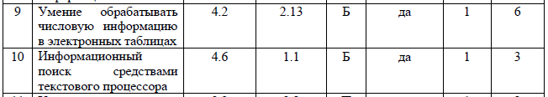

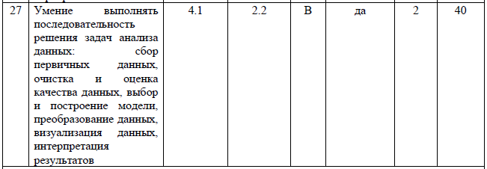
Тематический раздел «Информационные технологии»
Спецификация КИМ ЕГЭ 2025 г.

Slide 31
САО 2024
Номер задания в КИМ | Проверяемые элементы содержания / умения | Уровень сложности задания | Процент выполнения задания в Ярославской области в группах участников экзамена с разными уровнями подготовки
 |  |  | средний | в группе меньше 40 т.б. | в группе от 40 до 60 т.б. | в группе от 61 до 80 т.б. | в группе от 81 до 100 т.б.
3 | Умение поиска информации в реляционных базах данных | Б | 73,1 | 40,6 | 72,9 | 81,4 | 91,9
9 | Умение обрабатывать числовую информацию в электронных таблицах | Б | 40,7 | 0,6 | 21,3 | 66,9 | 88,7
10 | Информационный поиск средствами текстового процессора | Б | 73,2 | 43,1 | 72,2 | 81,1 | 92,7
18 | Умение использовать электронные таблицы для обработки целочисленных данных | П | 51,6 | 3,1 | 35,8 | 78,3 | 96,0
27 | Умение создавать собственные программы (20–40 строк) для анализа числовых последовательностей | В | 2,4 | 0,0 | 0,0 | 0,9 | 19,0

Slide 32
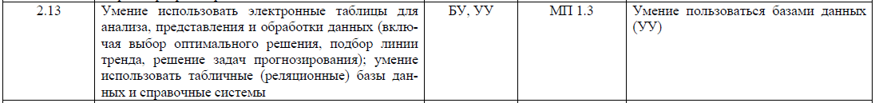

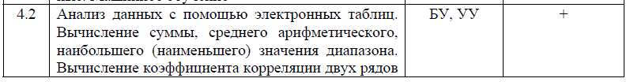
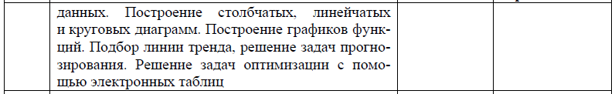
Задание 9
114.6.4. Информационные технологии.
… Анализ данных с помощью электронных таблиц. Вычисление суммы, среднего арифметического, наибольшего (наименьшего) значения диапазона. Вычисление коэффициента корреляции двух рядов данных. Построение столбчатых, линейчатых и круговых диаграмм. Построение графиков функций. Подбор линии тренда, решение задач прогнозирования. …
ФОП СОО
Кодификатор
проверяемых требований

Slide 33
SUMM(A1:G20) СУММ(A1:G20) | Вычисление суммы значений из диапазона
MAX(A1:G20) МАКС(A1:G20) | Вычисление максимального значения из диапазона
MIN(A1:G20) МИН(A1:G20) | Вычисление минимального значения из диапазона
AVERAGE(A1:G20) СРЗНАЧ(A1:G20) | Вычисление среднего арифметического значения из диапазона
Все три функции игнорируют (не учитывают) пустые ячейки и ячейки, содержащие нечисловые (например, текстовые) данные
ЕСЛИ (Лог_выражение; Значение_если_истина; Значение_если_ложь) |  | Возвращает одно значение, если заданное условие при вычислении дает значение TRUE (ИСТИНА), и другое значение, если FALSE (ЛОЖЬ).
СУММЕСЛИ(Диапазон_ячеек_условий; "Условие"; Диапазон_суммирования) |  | Возвращает сумму всех ячеек, удовлетворяющих указанному критерию.
СЧЁТЕСЛИ(Диапазон_ячеек; "Условие") |  | Подсчет количества ячеек выделенного диапазона, соответствующих заданному условию.

Slide 34
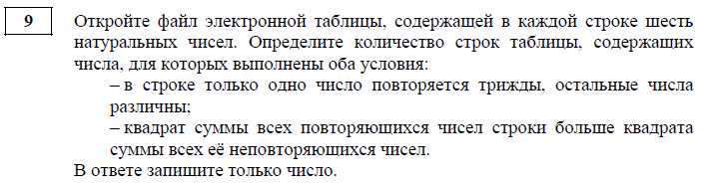
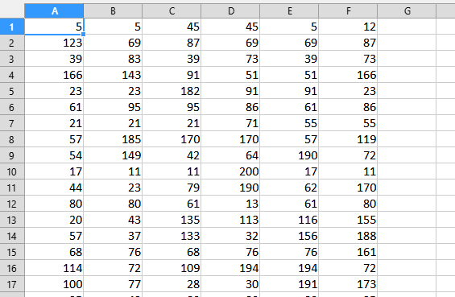
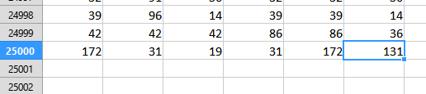

Slide 35







Квадрат суммы повторяющихся чисел
Квадрат суммы неповторяющихся чисел
Считаем количество повторений каждого числа
Проверяем первое условие
Проверяем второе условие
Проверяем одновременно два условия
Повторяющиеся числа
Ответ: 273

Slide 36
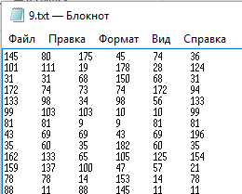
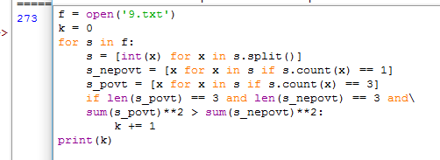
Ответ: 273

Slide 37








254) В файле электронной таблицы 9-253.xls в каждой строке записаны семь натуральных чисел. Найдите строки таблицы, для которых выполнены следующие условия:
– в строке есть ровно два числа, каждое из которых повторяется трижды, и одно число без повторений;
– среднее арифметическое повторяющихся чисел строки меньше неповторяющегося числа.
Из каждой такой строки выберите неповторяющееся число и найдите сумму этих чисел. В ответе запишите одно число.
Считаем количество повторений каждого числа
Cреднее арифметическое повторяющихся чисел
Выводим неповторяющиеся числа с учетом двух условий
Проверяем первое условие
Неповторяющиеся числа
Находим сумму
Повторяющиеся числа
Проверяем второе условие
Ответ: 350230

Slide 38
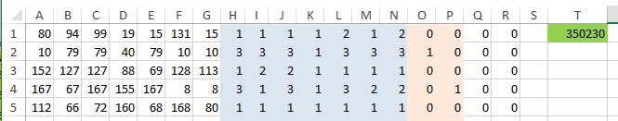


254) В файле электронной таблицы 9-253.xls в каждой строке записаны семь натуральных чисел. Найдите строки таблицы, для которых выполнены следующие условия:
– в строке есть ровно два числа, каждое из которых повторяется трижды, и одно число без повторений;
– среднее арифметическое повторяющихся чисел строки меньше неповторяющегося числа.
Из каждой такой строки выберите неповторяющееся число и найдите сумму этих чисел. В ответе запишите одно число.
Решение с сайта https://kpolyakov.spb.ru/school/ege.htm

Slide 39






251) В файле электронной таблицы 9-251.xls в каждой строке записаны шесть натуральных чисел. Назовём ячейку таблицы интересной, если для числа в ней одновременно выполнены все следующие условия:
– это число не встречается в других ячейках той же строки;
– это число встречается не менее 30 раз в других ячейках того же столбца;
– это число больше среднего арифметического всех чисел строки, в которой оно находится (с учётом самого числа).
Определите, сколько в таблице строк, содержащих ровно одну интересную ячейку. В ответе запишите только число.
Проверяем первое условие
Проверяем, интересная ли ячейка
Находим сумму
Проверяем второе условие
Находим количество интересных ячеек в строке
Проверяем третье условие
Ответ: 354

Slide 40
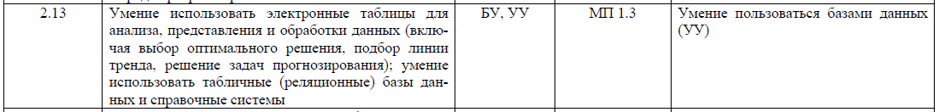
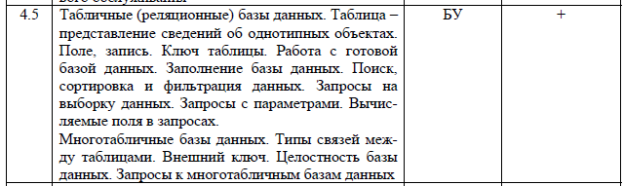
Задание 18
ФОП СОО
114.6.4. Информационные технологии.
… Анализ данных с помощью электронных таблиц. Вычисление суммы, среднего арифметического, наибольшего (наименьшего) значения диапазона …
… Динамическое программирование как метод решения задач с сохранением
промежуточных результатов …
Кодификатор
проверяемых требований

Slide 41
Динамическое программирование — метод оптимизации, который предложил американский математик Ричард Беллман: любая часть оптимального пути оптимальна.
Решение задачи динамическим программированием должно содержать:
Зависимость элементов динамики друг от друга. Такая зависимость может быть прямо дана в условии (так часто бывает, если это задача на числовые последовательности).
Значение начальных состояний. В результате долгого разбиения на подзадачи вам необходимо свести функцию либо к уже известным значениям (как в случае с Фибоначчи — заранее определены первые два члена), либо к задаче, решаемой элементарно.
В задачах, которые предлагаются в этом задании КИМ, нужно найти оптимальный путь для Робота, который перемещается на клетчатом поле. Робот может на каждом шаге выбирать одно из нескольких направлений движения (например, только вправо и вниз). В каждой клетке Робот получает некоторую награду («берёт монету»), и нужно найти такой путь, при котором общая награда будет наибольшая (или наименьшая).

Slide 42
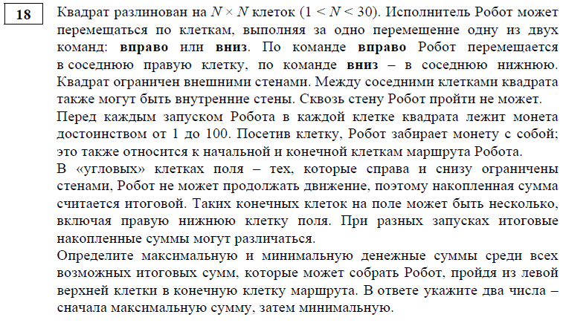


Slide 43


Ответ: 2671 419

Slide 44

211) Исполнитель Робот стоит в левом нижнем углу поля, разлинованного на клетки. Он может перемещаться по клеткам, выполняя за одно перемещение одну из двух команд: вправо или вверх. По команде вправо Робот перемещается в соседнюю правую клетку; по команде вверх – в соседнюю верхнюю. В некоторых клетках записано число –1, в эти клетки роботу заходить нельзя. Такие клетки для удобства выделены фоном. В остальных клетках записаны положительные числа. Клетка, из которой робот не может сделать допустимого хода (справа и снизу находятся границы поля или запрещённые клетки), называется финальной. На поле может быть несколько финальных клеток. В начальный момент робот обладает некоторым запасом энергии. Расход энергии на запуск робота равен числу, записанному в стартовой клетке. В дальнейшем расход энергии на шаг из одной клетки в другую равен абсолютной величине разности чисел, записанных в этих клетках. Выполните два задания:
Задание 1. Определите минимальный начальный запас энергии, который позволит роботу добраться до любой финальной клетки.
Задание 2. Определите минимальный начальный запас энергии, который позволит роботу пройти любым допустимым маршрутом до любой финальной клетки.
Исходные данные записаны в файле 18-208.xls в виде электронной таблицы, каждая ячейка которой соответствует клетке поля. В ответе укажите два числа: сначала ответ на задание 1, потом – ответ на задание 2.

Slide 45

211) Исполнитель Робот стоит в левом нижнем углу поля, разлинованного на клетки. Он может перемещаться по клеткам, выполняя за одно перемещение одну из двух команд: вправо или вверх.
…Расход энергии на запуск робота равен числу, записанному в стартовой клетке. В дальнейшем расход энергии на шаг из одной клетки в другую равен абсолютной величине разности чисел, записанных в этих клетках.
Задание 1. Определите минимальный начальный запас энергии, который позволит роботу добраться до любой финальной клетки.
Ответ: 901

Slide 46


211) Исполнитель Робот стоит в левом нижнем углу поля, разлинованного на клетки. Он может перемещаться по клеткам, выполняя за одно перемещение одну из двух команд: вправо или вверх.
…Расход энергии на запуск робота равен числу, записанному в стартовой клетке. В дальнейшем расход энергии на шаг из одной клетки в другую равен абсолютной величине разности чисел, записанных в этих клетках.
  Задание 2. Определите минимальный начальный запас энергии, который позволит роботу пройти любым допустимым маршрутом до любой финальной клетки.
Ответ: 2259

Slide 47

205) Исполнитель Робот стоит в правом верхнем углу поля, разлинованного на клетки. В каждой клетке поля записано целое число, обозначающее выраженную в условных единицах высоту местности в данной клетке. За один ход робот может переместиться на одну клетку влево или на одну клетку вниз, но только при условии, что при этом переходе он поднимается или опускается не более чем на 40 условных единиц.
Определите 1) количество различных маршрутов из исходной точки в левый нижний угол поля; 2) количество клеток поля, недоступных для Робота из-за ограничения на допустимый перепад высот.
Исходные данные записаны в файле 18-205.xls в виде электронной таблицы, каждая ячейка которой соответствует клетке поля. В ответе укажите два числа: сначала ответ на вопрос 1, затем – ответ на вопрос 2.

Slide 48


205) Исполнитель Робот стоит в правом верхнем углу поля, разлинованного на клетки.
…За один ход робот может переместиться на одну клетку влево или на одну клетку вниз, но только при условии, что при этом переходе он поднимается или опускается не более чем на 40 условных единиц.
Определите 1) количество различных маршрутов из исходной точки в левый нижний угол поля
Ответ: 11604632

Slide 49

205) Исполнитель Робот стоит в правом верхнем углу поля, разлинованного на клетки.
… За один ход робот может переместиться на одну клетку влево или на одну клетку вниз, но только при условии, что при этом переходе он поднимается или опускается не более чем на 40 условных единиц.
Определите 2) количество клеток поля, недоступных для Робота из-за ограничения на допустимый перепад высот.
Ответ: 87

Slide 50
Задание 27
ФОП СОО
114.6.4. Информационные технологии.
Анализ данных. Основные задачи анализа данных: прогнозирование, классификация, кластеризация, анализ отклонений. Последовательность решения задач анализа данных: сбор первичных данных, очистка и оценка качества данных, выбор и/или
построение модели, преобразование данных, визуализация данных, интерпретация результатов. Программные средства и интернет-сервисы для обработки и представления данных. Большие данные. Машинное обучение. Интеллектуальный анализ данных.
10. Изменения в КИМ ЕГЭ в 2025 году по сравнению с 2024 годом
Изменения структуры КИМ отсутствуют.
Задание 27 в 2025 г. будет проверять умение выполнять
последовательность решения задач анализа данных: сбор первичных данных,
очистка и оценка качества данных, выбор и построение модели,
преобразование данных, визуализация данных, интерпретация результатов.
Спецификация КИМ ЕГЭ 2025 г.

Slide 51



Задание 27
Кодификатор
проверяемых требований

Slide 52
С.С. Крылов, руководитель разработчиков КИМов ЕГЭ, выступал на Всероссийском съезде учителей информатики, который проходил в 2024 году в Образовательном центре «Сириус».
Условие задачи на самом экзамене будет похожим на демонстрационный вариант. А именно, задание будет на кластеризацию, т.е. выделение групп точек и количество точек в задачах А и Б с некоторыми вариациями.
Возможны усложнения задачи:
добавление аномалий, некоего шума, т.е. точек не относящихся к кластерам
расположение кластеров, усложняющее их разделение
увеличение количества кластеров в разумных пределах
Курс «Информатика ЕГЭ 2025 - Задание 27 на Анализ Данных - Alex Danov» https://stepik.org/course/220804
Как готовиться к ЕГЭ-2025 к заданию 27:
разобраться с этапами анализа дынных
научиться подготавливать данные в эл/таб и на Python
разобраться с базовой терминологией в машинном обучении
понять роль кластеризации среди других задач машинного обучения
научиться выделять кластеры по условию в ЭТ
научиться выделять кластеры алгоритмом кластеризации
разобраться со свойствами кластеров и как их вычислить
научиться визуализировать данные, в ЭТ и на Python стандартными библиотеками
научиться читать свойства кластеров на визуализации

Slide 53


Slide 54


Slide 55



Slide 56



Задача А
1 кластер – x < 1
2 кластер – x > 1
Заменим разделительные «,» на «.»

Slide 57



Задача B
1 кластер – x > 5
2 кластер – x < 5; y < 4
3 кластер – x < 5; y > 4
Заменим разделительные «,» на «.»

Slide 58




Возможные затруднения: не всегда понятно, как разделить точки на кластеры, используя только одну координату (т. е. только горизонтальные и вертикальные прямые); определить уравнение наклонной прямой.

Slide 59




Источники
https://kompege.ru/
https://kpolyakov.spb.ru/
https://education.yandex.ru/ege
http://iro.yar.ru/index.php?id=1625

Slide 60
Задание
Откройте файл с заданиями, выполните их и введите ответы в форму: https://forms.yandex.ru/u/65f4084943f74f93fd3ec3bf/

